Slide 1




Slide 2

Wichtige Informationen zum Studienbeginn
Das Akademische Auslandsamt der Universität Augsburg hat für internationale Erstsemester eine Präsentationsreihe mit den wichtigsten Informationen rund um das Studium und Leben in Augsburg zusammengestellt.
Diese Präsentation ist die dritte von insgesamt sieben. Sie beschäftigt sich mit Grundbegriffen, die Sie im Studium kennen müssen. Wir empfehlen, alle Präsentationen sorgfältig durchzusehen, um gut vorbereitet in Ihr Studium zu starten und wichtige Fragen zu klären.
Alle Präsentationen sind online verfügbar und können unter folgendem Link heruntergeladen werden:
https://www.uni-augsburg.de/de/portal/internationals/abschluss/svk/

Slide 3

Wichtige Grundbegriffe an der Universität Augsburg
  Hochschule(n)
  Immatrikulation/ Exmatrikulation
  Fakultät/ Lehrstuhl/ Institut
  Dozierende
  Arten von Lehrveranstaltungen
  Regelstudienzeit
  ECTS/ Leistungspunkte/ Credit Points/ SWS
  Module
  Modulhandbuch
  Prüfungsordnung (PO)
  STUDIS - Das Online-Prüfungsamt
  Digicampus - Anmeldung zu Lehrveranstaltungen

Slide 4

Hochschulen
Hochschule
⟶ Überbegriff für Ausbildungsstätten, an denen man studieren kann
Hochschulen für angewandte Wissenschaften
⟶ Fokus auf Praxis
⟶ geringere Vielfalt an Fächern
Universitäten
⟶ Fokus auf Theorie
⟶ Vielfalt an Fachrichtungen
⟶ Möglichkeit zur Promotion

Slide 5


Hochschulen
Sie studieren an der Universität Augsburg.
Es gibt jedoch in Augsburg auch eine Hochschule für angewandte Wissenschaften, die Technische Hochschule Augsburg.

Slide 6

Immatrikulation/ Exmatrikulation
Immatrikulation
= „Einschreibung“
⟶ nächster Schritt nach Erhalt des Zulassungsbescheids
⟶ dadurch wird man Student:in
⟶ nötig, um Prüfungen abzulegen
Exmatrikulation
= „Ausschreibung“
⟶ Hochschulmitgliedschaft endet
⟶ Gründe:
  man hat das Studium abgeschlossen
  man möchte nicht mehr studieren
  man besteht wiederholt Prüfungen nicht (Zwangsexmatrikulation)

Slide 7

Fakultät/ Lehrstuhl/ Institut
Fakultät
⟶ Lehr- bzw. Verwaltungseinheit einer Hochschule
⟶ umfasst zusammengehörige Wissenschaften
Institut
⟶ Organisationseinheit an einer Hochschule oder Fakultät
⟶ besteht z.B. aus Lehrstühlen, die sich einen thematischen Oberbegriff teilen
Lehrstuhl
⟶ Untereinheit innerhalb einer Fakultät/ eines Instituts
⟶ bezieht sich nur auf ein bestimmtes Fachgebiet

Slide 8








Fakultät/ Lehrstuhl/ Institut
Philologisch-Historische Fakultät:
Sprach-, Literatur-, Kulturwissenschaften
und historische Fächer
(4.586 Studierende)
Katholisch-Theologische Fakultät:
Katholische Theologie
(290 Studierende)
Mathematisch-Naturwissenschaftlich-
Technische Fakultät:
Physik, Mathematik, Materialwissenschaften, Wirtschaftsingenieurwesen
(2.076 Studierende)
Wirtschaftswissenschaftliche Fakultät:
BWL, VWL, GBM
(2.352 Studierende)
Juristische Fakultät:
Rechtswissenschaften
(2.635 Studierende)
Fakultät für Angewandte Informatik:
Informatik, Geographie
(2.517 Studierende)
Philosophisch-Sozialwissenschaftliche Fakultät
Pädagogik, Musik, Kunst, Sozialwissenschaften,
Medien, Philosophie
(2.685 Studierende)
Medizinische Fakultät:
Humanmedizin, Hebammenwissenschaft
(738 Studierende)

Slide 9

Dozierende
Dozent:innen
⟶ Lehrende an Hochschulen und anderen Bildungseinrichtungen
Professor:innen
⟶ Höchstrangige Lehrkräfte an deutschen Hochschulen
⟶ eine Professur erlangt man durch Habilitation
Wissenschaftliche Mitarbeiter:innen
⟶ arbeiten an einem Forschungsprojekt
⟶ Aufgaben: Forschung, Lehrveranstaltungen

Slide 10


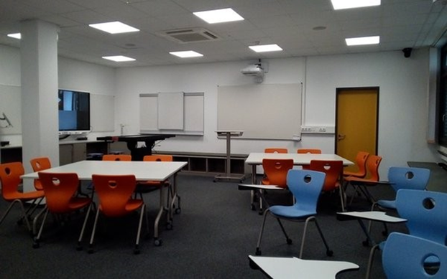


Arten von Lehrveranstaltungen
Vorlesung
⟶ Lehrende dozieren über ein Thema
⟶ wenig Raum für Fragen oder Diskussionen
⟶ meist mehr Zuhörer:innen als bei Seminaren
Seminar
⟶ Wissen wird vertieft
⟶ Diskussionen in kleinen Gruppen
⟶ Fähigkeit des Vortragens wird entwickelt durch Referate
Tutorium
⟶ eine Art „Nachhilfe“, die von Studierenden höherer Fachsemester geleitet wird
⟶ meist begleitend zu einer Lehrveranstaltung
Übung
⟶ praktisches Anwenden wissenschaftlicher Methoden auf konkrete Fragestellungen
⟶ in der Regel als Begleitung einer Vorlesung

Slide 11

Regelstudienzeit
Regelstudienzeit
= Anzahl der Semester, in denen man sein Studium gemäß der Prüfungsordnung abschließen sollte.
⟶ von Fach zu Fach verschieden
⟶ von Hochschule zu Hochschule verschieden
⟶ Abschluss des Studiums nach weniger oder mehr Semestern möglich (maximale Studiendauer!)
Semester
= Studienhalbjahr
⟶ umfasst die Vorlesungszeit und die darauf folgende vorlesungsfreie Zeit
⟶ Wintersemester: 01.10. – 31.03.
⟶ Sommersemester: 01.04. – 30.09.

Slide 12
ECTS/ Leistungspunkte/ Credit Points/ SWS
Leistungspunkte (LP):
⟶ Punkte, mit denen der Leistungsaufwand der Studierenden gemessen wird
⟶ 1 Leistungspunkt (LP) = ca. 30 Arbeitsstunden
SWS:
⟶ Semesterwochenstunden
⟶ 1 SWS = eine Stunde (à 45 Minuten) pro Woche
⟶ Eine Lehrveranstaltung hat meist 2 SWS = 90 Minuten pro Woche
ECTS:
⟶ European Credit Transfer and Accumulation System
⟶ europaweite Anerkennung des Studiums
⟶ durchschnittlicher Arbeitsumfang in Stunden

Slide 13
Module
  Ein Modul ist eine Lehreinheit bestehend aus mehreren Lehrveranstaltungen zu einem Thema, das aus verschiedenen Perspektiven (in den jeweils unterschiedlichen Lehrveranstaltungen) behandelt wird.
  Der Abschluss eines Moduls kann in der Regel zwischen einem und drei Semestern dauern, da die zugehörigen Lehrveranstaltungen nicht im selben Semester belegt werden müssen.
  Jeder Bestandteil (Vorlesung, Seminar oder Übung) wird mit einer bestimmten Anzahl an Leistungspunkten bewertet.
Man unterscheidet:
⟶ Basismodule, die in der Regel im 1. und 2. Semester belegt werden
⟶ Aufbaumodule, die in der Regel im 3. und 4. Semester belegt werden
⟶ Vertiefungsmodule, die in der Regel im 5. und 6. Semester belegt werden
Außerdem unterscheidet man zwischen Pflicht- und Wahlmodulen.
Weitere Informationen finden Sie auf der Webseite der Universität Augsburg.

Slide 14

Modulhandbuch
Ihr Modulhandbuch beinhaltet wichtige Informationen für Ihr Studium!
Dort erfahren Sie:
  welche Module, Sie im Laufe Ihres Studiums abschließen müssen
  welche Lehrveranstaltungen im aktuellen Semester angeboten werden. Sie brauchen deshalb jedes Semester von neuem Ihr jeweils aktuelles Modulhandbuch, um sich jedes Semester Ihren Stundenplan zusammenstellen zu können
  Die Modulhandbücher aller Studiengänge finden Sie hier:
https://mhb.uni-augsburg.de/.

Slide 15
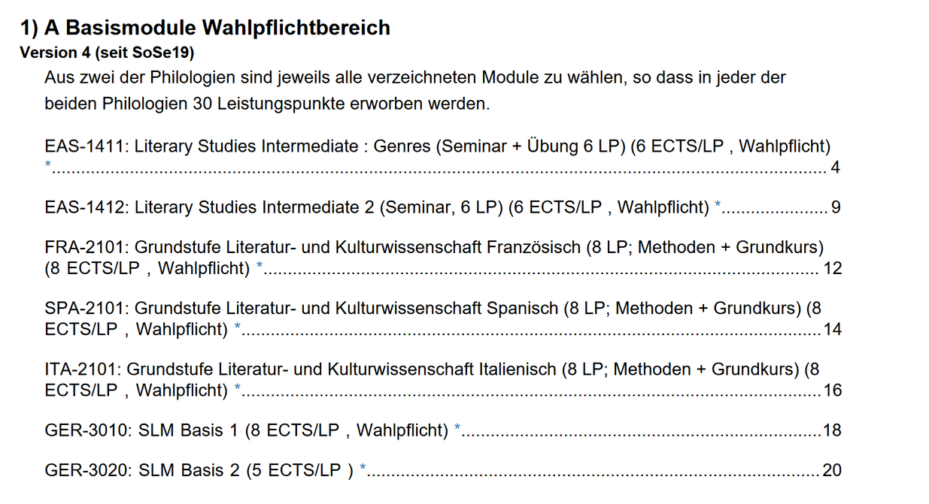
Modulhandbuch - Beispiel
So in etwa könnte ein Ausschnitt aus Ihrem Modulhandbuch aussehen:
Modulsignatur
Anzahl der Leistungspunkte
Modulname
zu belegende Lehrveranstaltungen
In diesem Ausschnitt werden die Basismodule im Wahlpflichtbereich im Studiengang Vergleichende Literaturwissenschaft aus dem Wintersemester 2025/26 aufgelistet.
Basismodul bedeutet, dass diese Module besonders im 1. und 2. Semester relevant sind.
Wahlpflichtbereich bedeutet - wie im Modulhandbuch erklärt -, dass die Studierenden nicht jedes der aufgelisteten Module abschließen müssen, sondern nur genug Module, um insgesamt 30 LP erreicht zu haben.
⟶ In diesem Fall könnten Sie sich Modul EAS-1411, EAS-1412 und FRA-2101 aussuchen und im Laufe Ihres Studiums belegen, was insgesamt einen Arbeitsaufwand von 30 Leistungspunkten bedeuten würde.

Slide 16
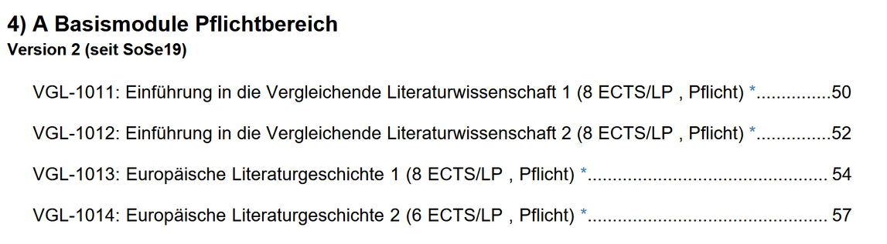
Modulhandbuch - Beispiel
Pflichtbereich bedeutet dagegen, dass Sie alle der aufgelisteten Module belegen müssen, um Ihr Studium erfolgreich abschließen zu können.
⟶ In diesem Beispiel ergeben die 4 Basismodule im Pflichtbereich insgesamt ebenfalls 30 Leistungspunkte.
Das bedeutet, dass Sie - angenommen Sie belegen die empfohlene Menge von 30 Leistungspunkten pro Semester - in diesem Fall in ihren ersten beiden Semestern alle Basismodule im Pflicht- und Wahlpflichtbereich abschließen könnten.

Slide 17
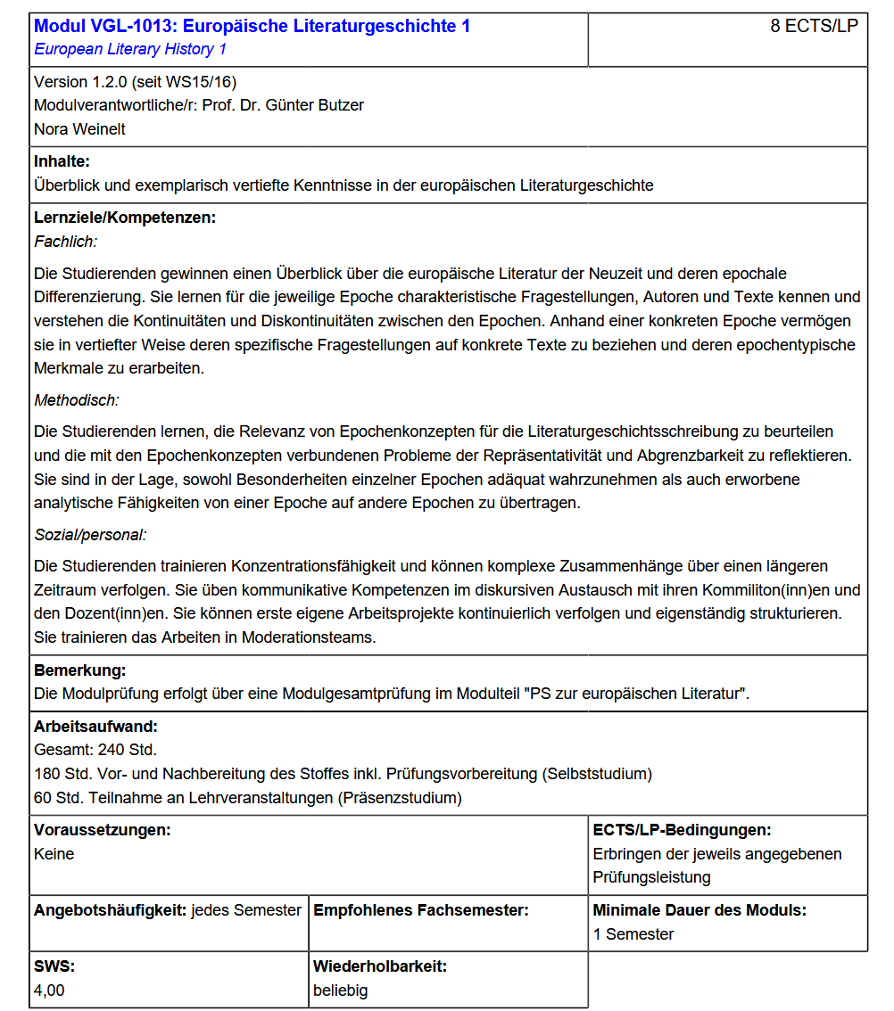
Modulhandbuch - Beispiel
Nehmen wir nun einmal an, Sie möchten herausfinden, welche Lehrveranstaltungen im Modul VGL-1014 im aktuellen Semester angeboten werden. Dafür sehen Sie im Modulhandbuch auf der angegebenen Seitenzahl nach. Dort finden Sie zunächst allgemeine Infos zum Modul:

Slide 18
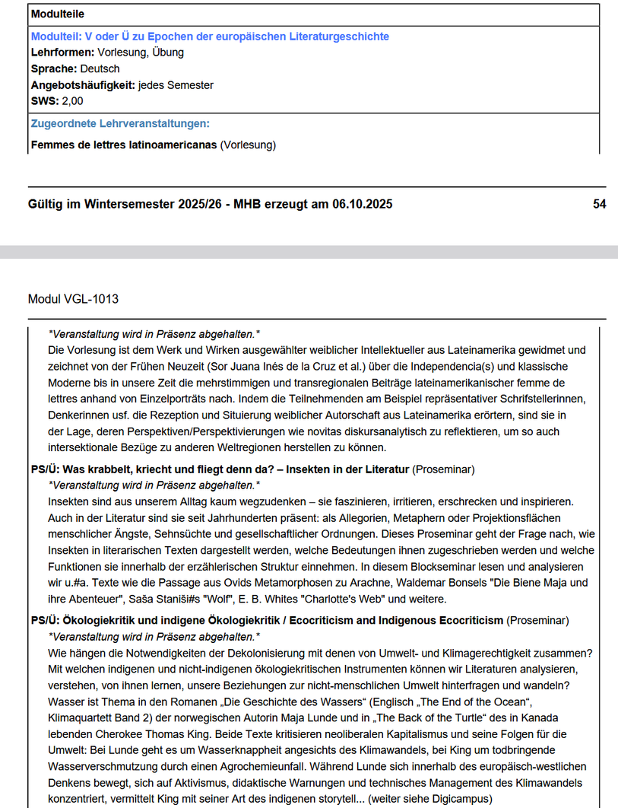
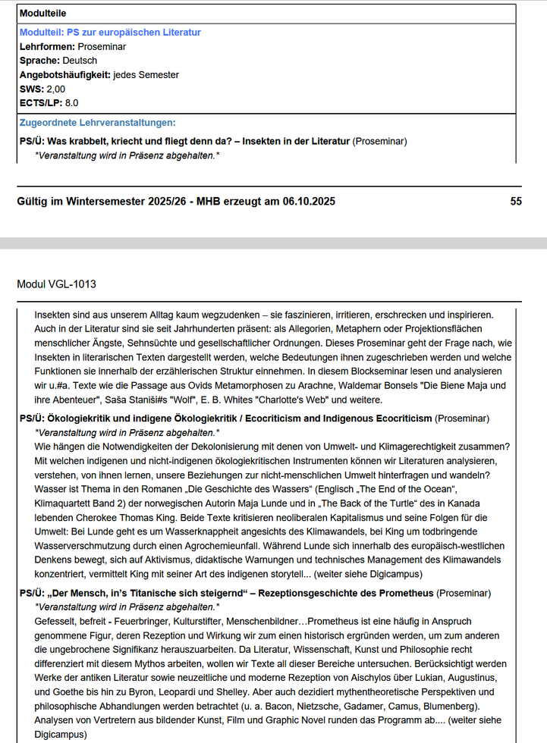
Modulhandbuch - Beispiel
Blättern Sie nun weiter, finden Sie die “Modulteile”, die Sie zum Abschluss des Moduls belegen müssen.
⟶ In diesem Fall müssen Sie zum einen Vorlesung ODER Übung belegen und zum anderen ein Seminar.
Welche der angebotenen Vorlesungen/Übungen und welches der angebotenen Seminare Sie belegen, können Sie sich selbst aussuchen. Wichtig ist nur, dass Sie eine Lehrveranstaltung vom Typ Vorlesung oder Übung und eine Lehrveranstaltung vom Typ Seminar auswählen.

Slide 19
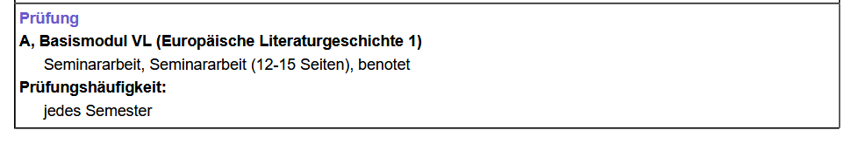
Modulhandbuch - Beispiel
Ganz zum Schluss der Informationen zu einem speziellen Modul finden Sie die Art der Prüfungsleistung, die von Ihnen erwartet wird.
VORSICHT: Es handelt sich hierbei um ein Beispiel aus der Literaturwissenschaft aus dem Wintersemester 2025/26.
⟶ Sie selbst müssen sich natürlich an dem korrekten Modulhandbuch für Ihren Studiengang und für das aktuelle Semester orientieren!!!

Slide 20

Prüfungsordnung - PO
Die Prüfungsordnung Ihres Studiengangs gibt Ihnen einen Überblick über Ihre Prüfungsrahmenbedingungen:
  Inhalte der Prüfungen
  Voraussetzungen zur Prüfungsanmeldung
  Anforderungen zum Bestehen
  Zeitpunkt der Prüfungen
  Verfahren der Prüfungen
  (eventuelle Orientierungsprüfung)
(⟶ Eine Orientierungsprüfung gibt es nicht in jedem Studiengang. Die Orientierungsprüfung regelt, welche Prüfungsleistungen von Ihnen bis zu einer bestimmten Frist unbedingt erbracht werden müssen. Welche Leistungen dies im Einzelnen sind und wie die genauen Fristen festgelegt wurden regelt die Prüfungsordnung des jeweiligen Studiengangs.)
Die Prüfungsordnungen der einzelnen Studiengänge finden Sie hier: https://www.uni-augsburg.de/de/services/rechtssammlung/.
Vorsicht: Regelmäßige Aktualisierungen der Prüfungsordnung sind möglich!

Slide 21
Prüfungsordnung - PO
Wiederholung von Prüfungen:
  Nicht bestandene Prüfungen sind in der Regel innerhalb von sechs Monaten, spätestens am nächstmöglichen Prüfungstermin, zu wiederholen. Genauere Informationen zu Ihrem spezifischen Studiengang entnehmen Sie bitte Ihrer Prüfungsordnung.
  Die freiwillige Wiederholung eines bestandenen Moduls zur Notenverbesserung ist nicht gestattet.
Nicht-Teilnahme an einer Prüfung:
  Wenn Sie krank sind und nicht teilnehmen können, besorgen Sie sich bitte unverzüglich ein ärztliches Attest, in dem der Krankheitszeitraum festgestellt wurde.
  Bewahren Sie den Nachweis gut auf. Falls Sie am Ende einer Frist (Grundlagen- und Orientierungsprüfung oder Gesamtstudienzeit) noch nicht alle erforderlichen Prüfungen bestanden haben, können Sie unter Vorlage der Nachweise eine Studienzeitverlängerung beantragen.

Slide 22

STUDIS - Das Online-Prüfungsamt
Die Anmeldung zu Ihren Prüfungen erfolgt über das Online-Prüfungsamt STUDIS.
Auf dieser Webseite der Universität Augsburg finden Sie eine ausführliche Anleitung, die das Anmelden zu den Prüfungen Schritt für Schritt erklärt:
https://www.uni-augsburg.de/de/studium/organisation-beratung/pruefungen/was-sind-pruefungen/anleitung-studis/

Slide 23
Digicampus - Anmeldung zu Lehrveranstaltungen
Ihren Stundenplan erstellen Sie auf der Online-Plattform “Digicampus”.
Unter folgendem Link finden Sie dazu ein Einführungsvideo der Universität Augsburg (ca. 20 min): https://www.youtube.com/watch?v=P39-G32PEeM.
Tipps der Zentralen Studienberatung zur Stundenplan-Erstellung:
  Vor der Erstellung Ihres Stundenplans sollten Sie zunächst die zentrale Einführungsveranstaltung der Universität Augburg besuchen sowie die fachspezifische Einführungsveranstaltung Ihres Studiengangs. Dort erhalten Sie wichtige Informationen!
  Bis dahin können Sie sich bereits mit der Struktur Ihres Studiums auseinandersetzen und einen vorläufigen Stundenplan zusammenstellen.
  Es ist völlig normal, wenn sich Ihr Stundenplan in den ersten beiden Semesterwochen noch einmal verändern sollte.
  Gehen Sie bei Fragen auf Fachstudienberater:innen oder die Fachschaft Ihres Studiengangs zu.
  Berücksichtigen Sie Ihre eigenen Interessen.

Slide 24
Noch Fragen?
Das Akademische Auslandsamt der Universität Augsburg hat für internationale Erstsemester eine Präsentationsreihe mit den wichtigsten Informationen rund um das Studium und Leben in Augsburg zusammengestellt.
Diese Präsentation ist die dritte von insgesamt sieben. Wir empfehlen, alle Präsentationen sorgfältig durchzusehen, um gut vorbereitet in Ihr Studium zu starten und wichtige Fragen zu klären:
https://www.uni-augsburg.de/de/portal/internationals/abschluss/svk/.
Sollten nach der Sichtung aller Präsentationen weiterhin Fragen offen sein, schreiben Sie uns gerne eine E-Mail an: svk@aaa.uni-augsburg.de.

